Slide 1
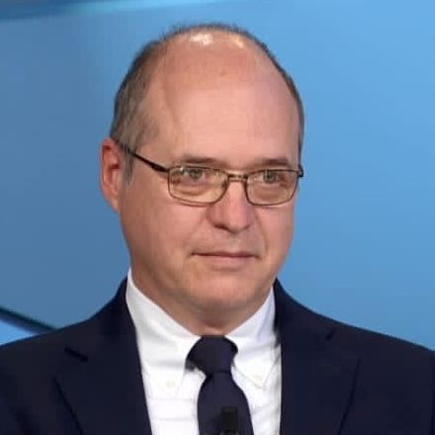
Dott. Nicola Magrini
Medico, farmacologo clinico, esperto di valutazione e selezione dei farmaci, formazione, linee guida e sintesi delle evidenze scientifiche.
Ha 25 anni di esperienza nel campo della valutazione dei farmaci e delle politiche farmaceutiche. È stato membro fondatore del Centro Cochrane Italiano (1997), Presidente del Comitato Etico di Reggio Emilia (2000 -2012), ha fatto parte dell’Editorial Board del British Medical Journal (2004-2007) e del GRADE Working Group fin dalla sua costituzione. Assieme ad Alessandro Liberati, ha fondato e diretto il Ceveas (Centro per la Valutazione della Efficacia della Assistenza Sanitaria), Azienda USL di Modena (2000 – 2012) ed è stato direttore dal 2008 del WHO Collaborating Centre for evidence synthesis and guideline development. Segretario della Lista dei Farmaci Essenziali dell’OMS dal 2014 al 2020 e membro del Comitato Etico dell’OMS (2015-2017). E’ stato Direttore Generale dell’AIFA dal marzo 2020 fino al gennaio 2023.E’ attualmente Direttore del Governo Clinico dell’ASL Romagna e co-direttore del WHO Collaborating Centre for evidence synthesis and guideline development. Dal 15 Ottobre è Direttore del Programma Interaziendale Romagna-S.Orsola su Innovazione, HTA e Sostenibilità SSN.

Slide 2
Le pubblicazioni scientifiche
uno standard etico e metodologico
SIFACT - Verona
19 Ottobre 2023

Slide 3
ABC dell’analisi critica
e della lettura degli studi clinici
SIFACT - Verona
19 Ottobre 2023

Slide 4
Dall’inizio
Una sorta di premessa
Quando tutto cominciò (anni ‘80)

Slide 5
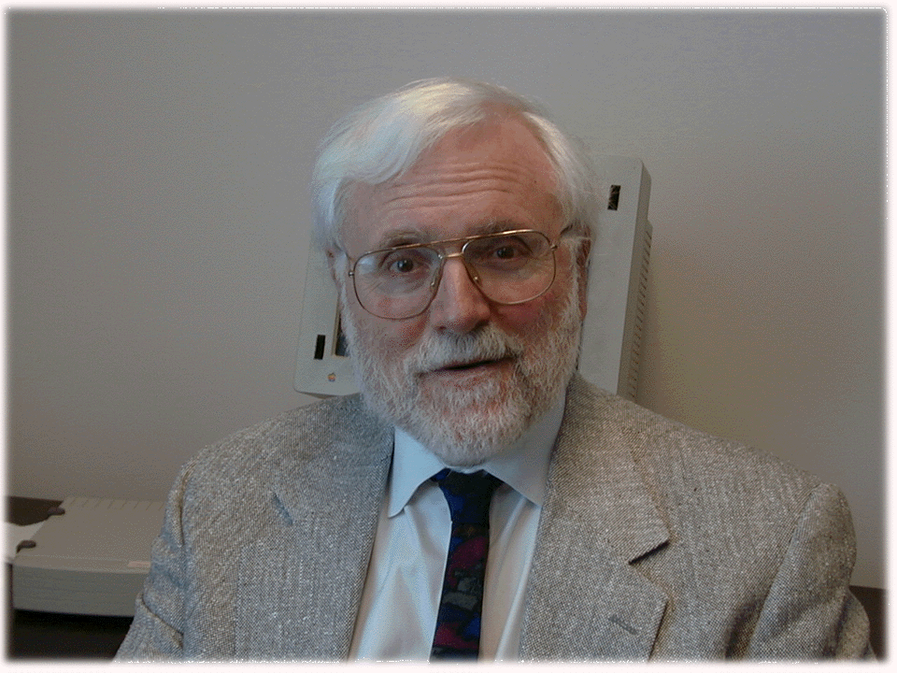
Quality of published studies/papers
There seems to be no study too fragmented, no hypothesis too trivial, no literature citation too biased or too egotistical, no design too warped, no methodology too bungled, no presentation of results too inaccurate, too obscure, and too contradictory, no analysis too self serving, no argument too circular, no conclusions too trifling or too unjustified, and no grammar and syntax too offensive for a paper to end up in print.
Drummond Rennie,
deputy editor (west), JAMA
Guarding the guardians:
JAMA 1986;256:2391-2
Non sembra esserci studio troppo frammentato, ipotesi troppo banale, citazione troppo distorta o narcisistica, disegno anomalo, metodologia da incompetenti, presentazione dei risultati troppo inaccurata oscura e contraddittoria, analisi autoriferita, argomentazione circolare, conclusioni troppo pigre o ingiustificate, grammatica e sintassi troppo offensive perché un paper non finisca comunque pubblicato.

Slide 6
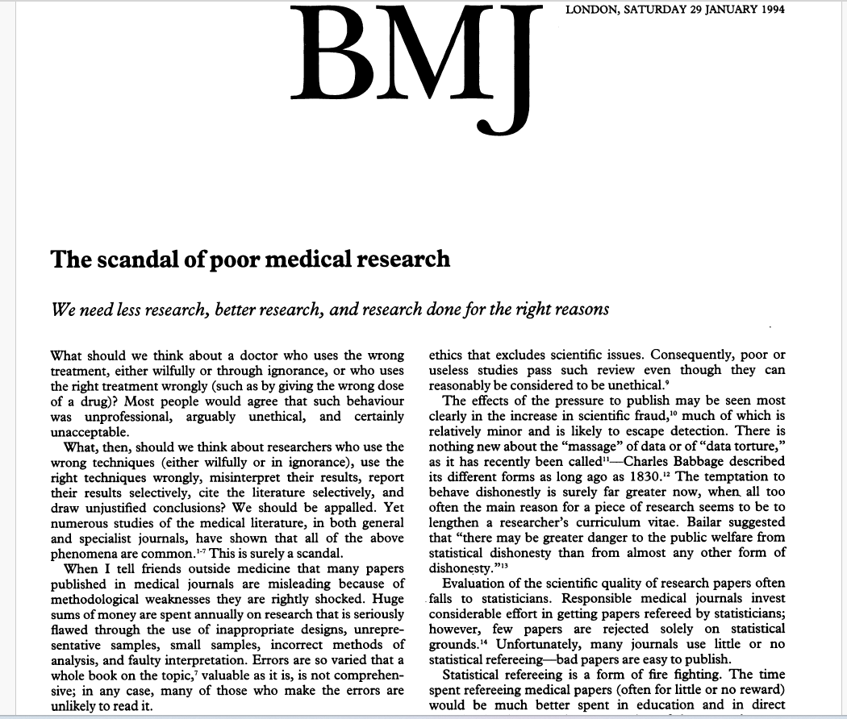
Huge sums of money are spent annually on research that is seriously flawed through the use of inappropriate designs, unrepresentative samples, small samples, incorrect methods of analysis, and faulty interpretation

Slide 7
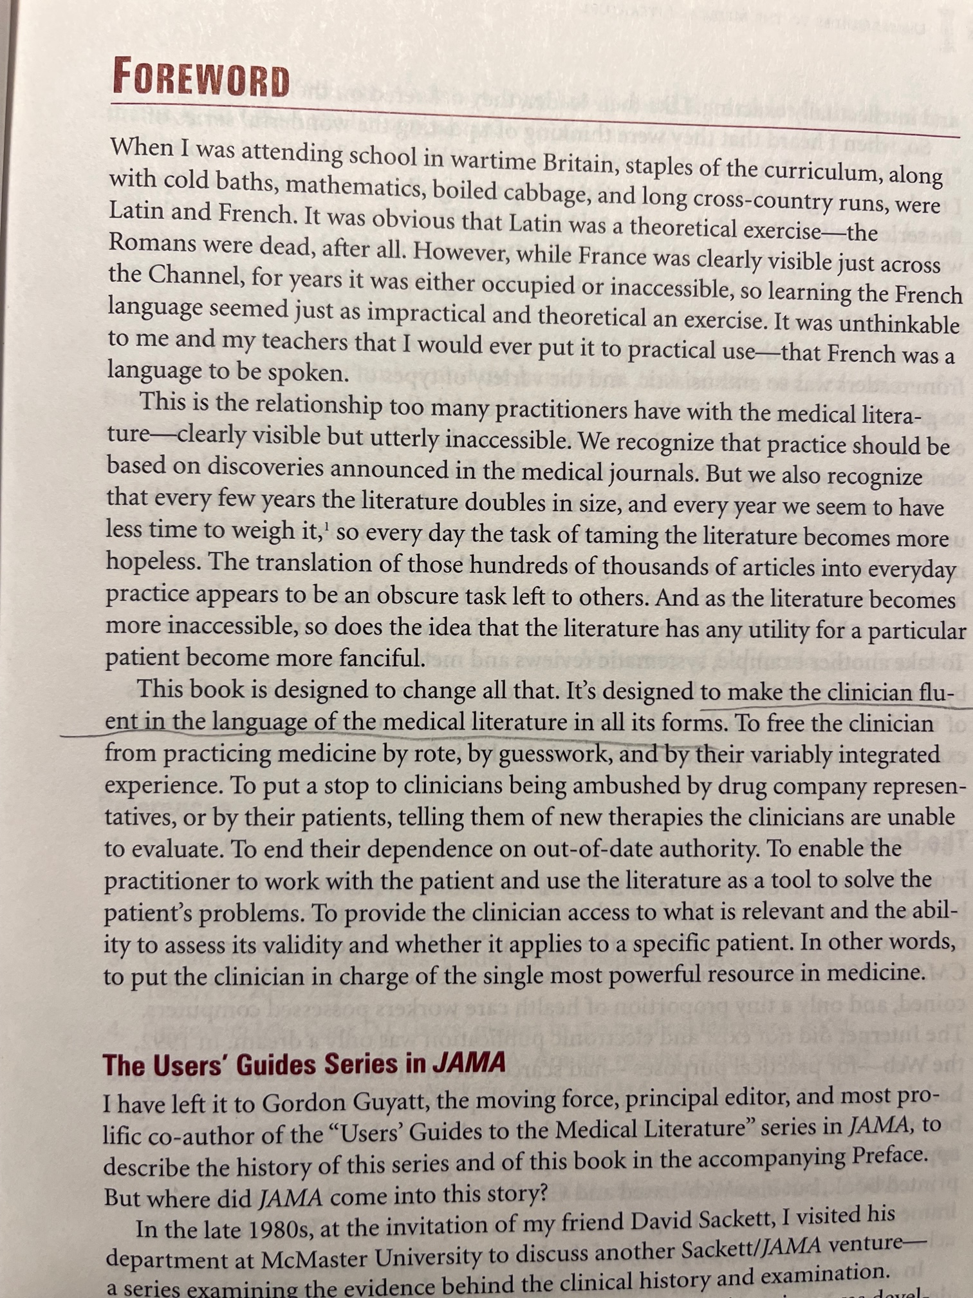
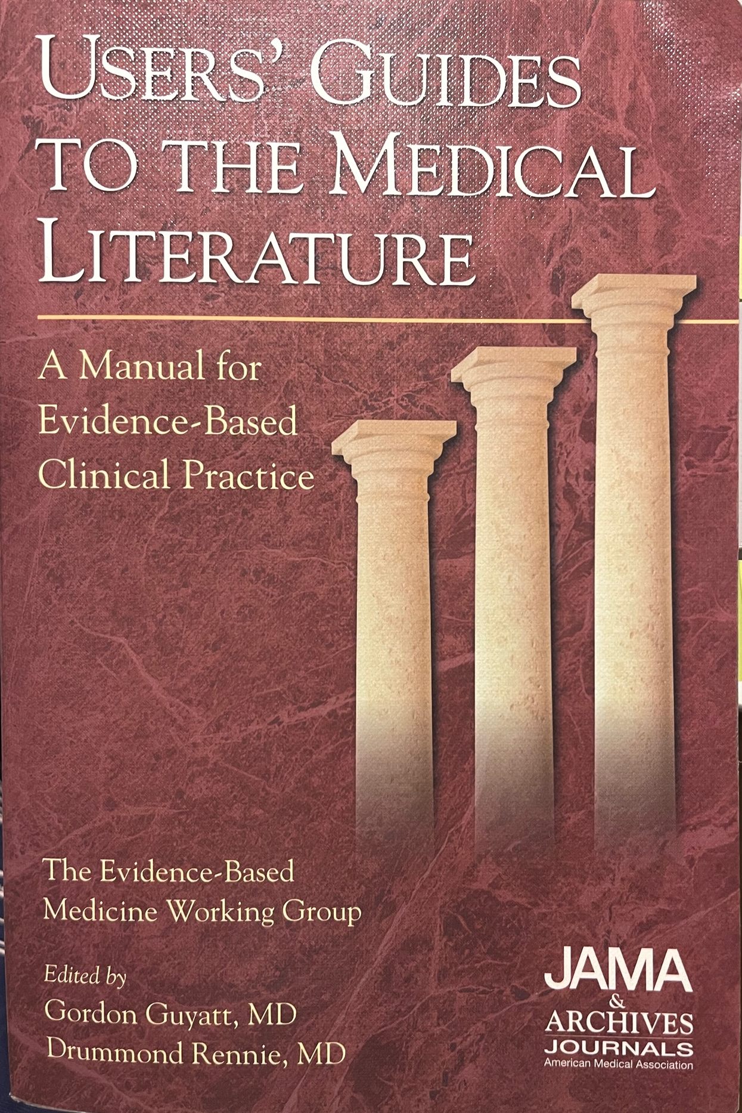
Evidenze: visibili ma inaccessibili

Slide 8
Ad oggi
Una sorta di premessa
Dove siamo

Slide 9
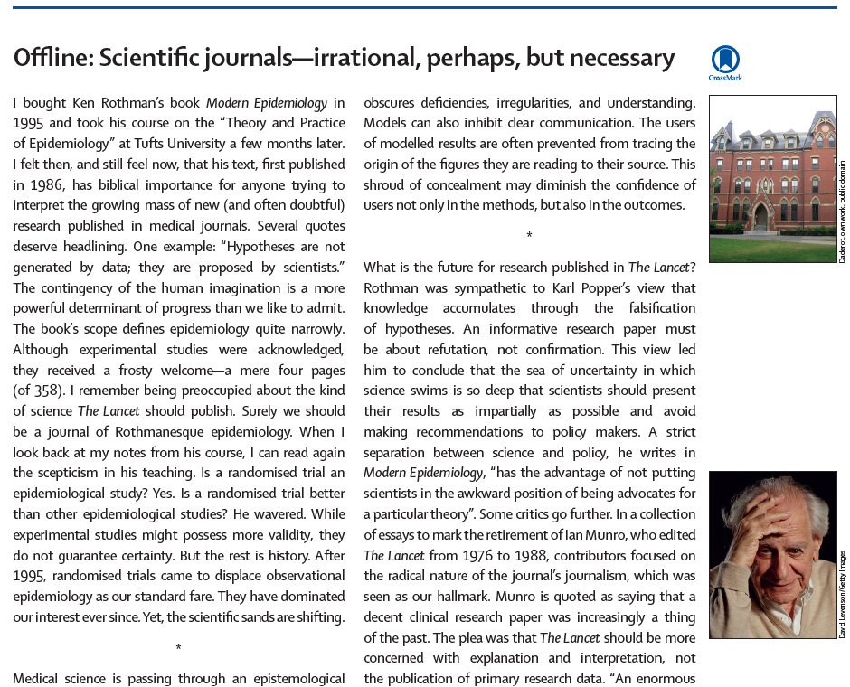
Lancet 7 Oct 2023
Qual è il ruolo dei Journals/riviste biomediche?
pubblicare studi originali
oppure
commentarli: explanation and interpretation

Slide 10
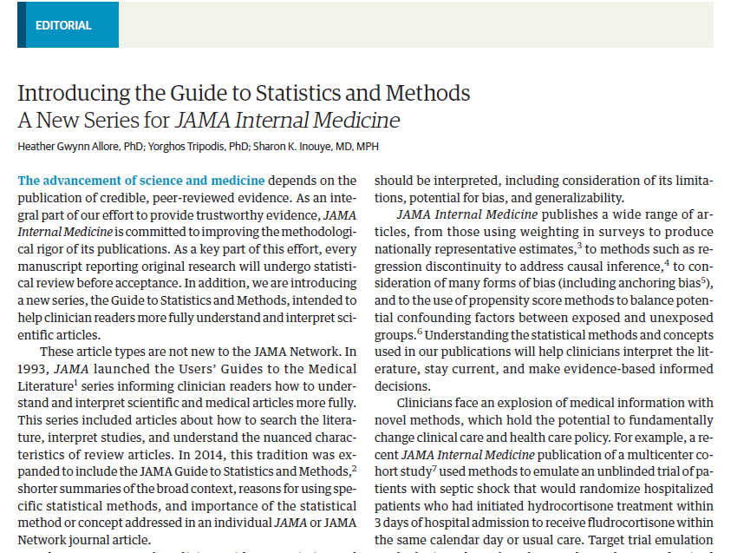
JAMA Internal Med 16 Oct 2023
a recent JAMA Internal Medicine publication of a multicenter cohort study7 used methods to emulate an unblinded trial of patients with septic shock that would randomize hospitalized patients who had initiated hydrocortisone treatment within 3 days of hospital admission to receive fludrocortisone within the same calendar day or usual care.
This article also used several sophisticated statistical approaches to minimize bias and confounding,
including directed acyclic graphs, estimates of both adjusted absolute risk differences and adjusted mean differences using doubly robust targeted maximum likelihood estimation and an ensemble machine learner, sensitivity analyses to identify potential immortal time bias, and E-value estimation to evaluate potential residual confounding.
If this last sentence left you a little puzzled, then the JAMA Internal Medicine Guide to Statistics and Methods is for you …

Slide 11
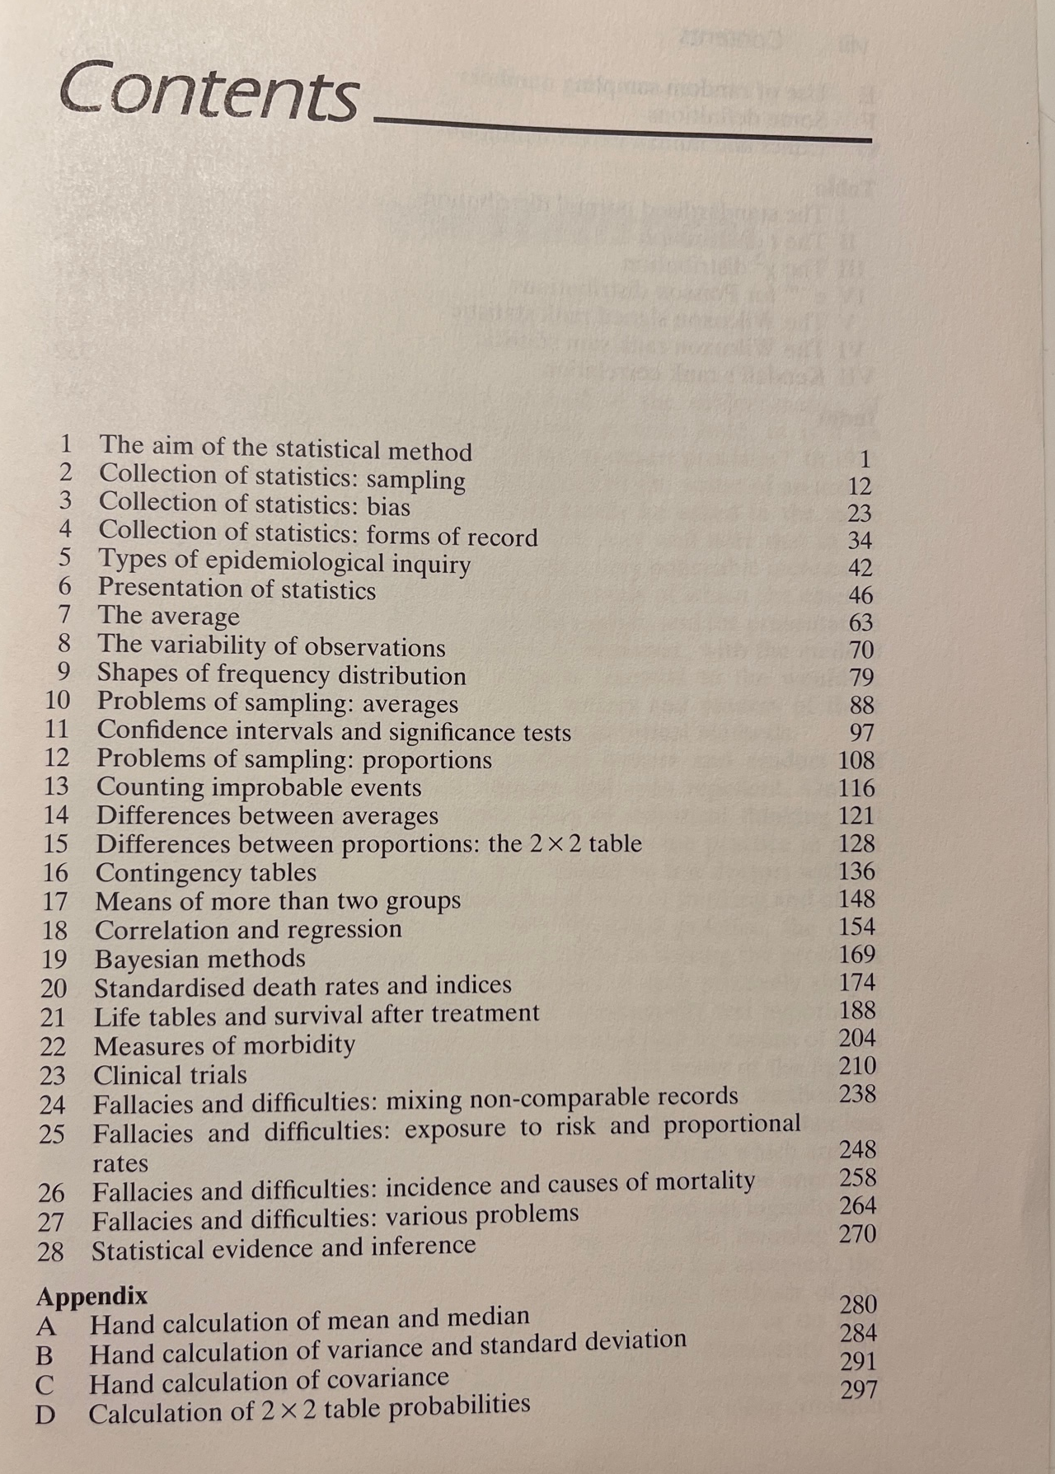
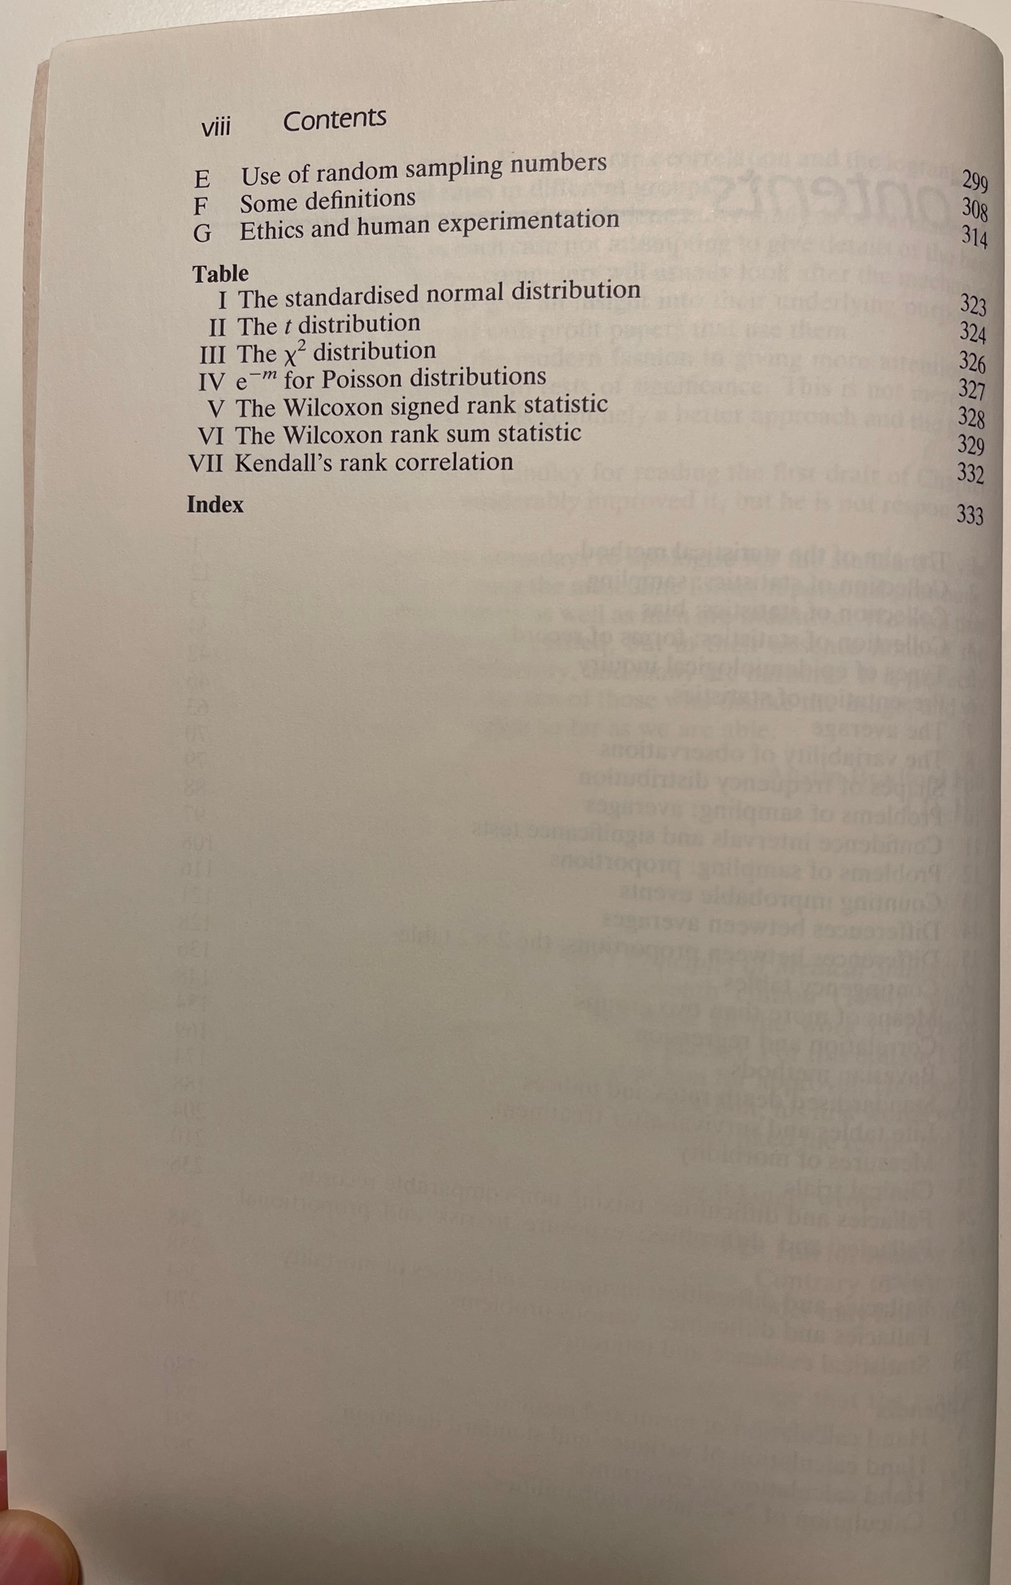
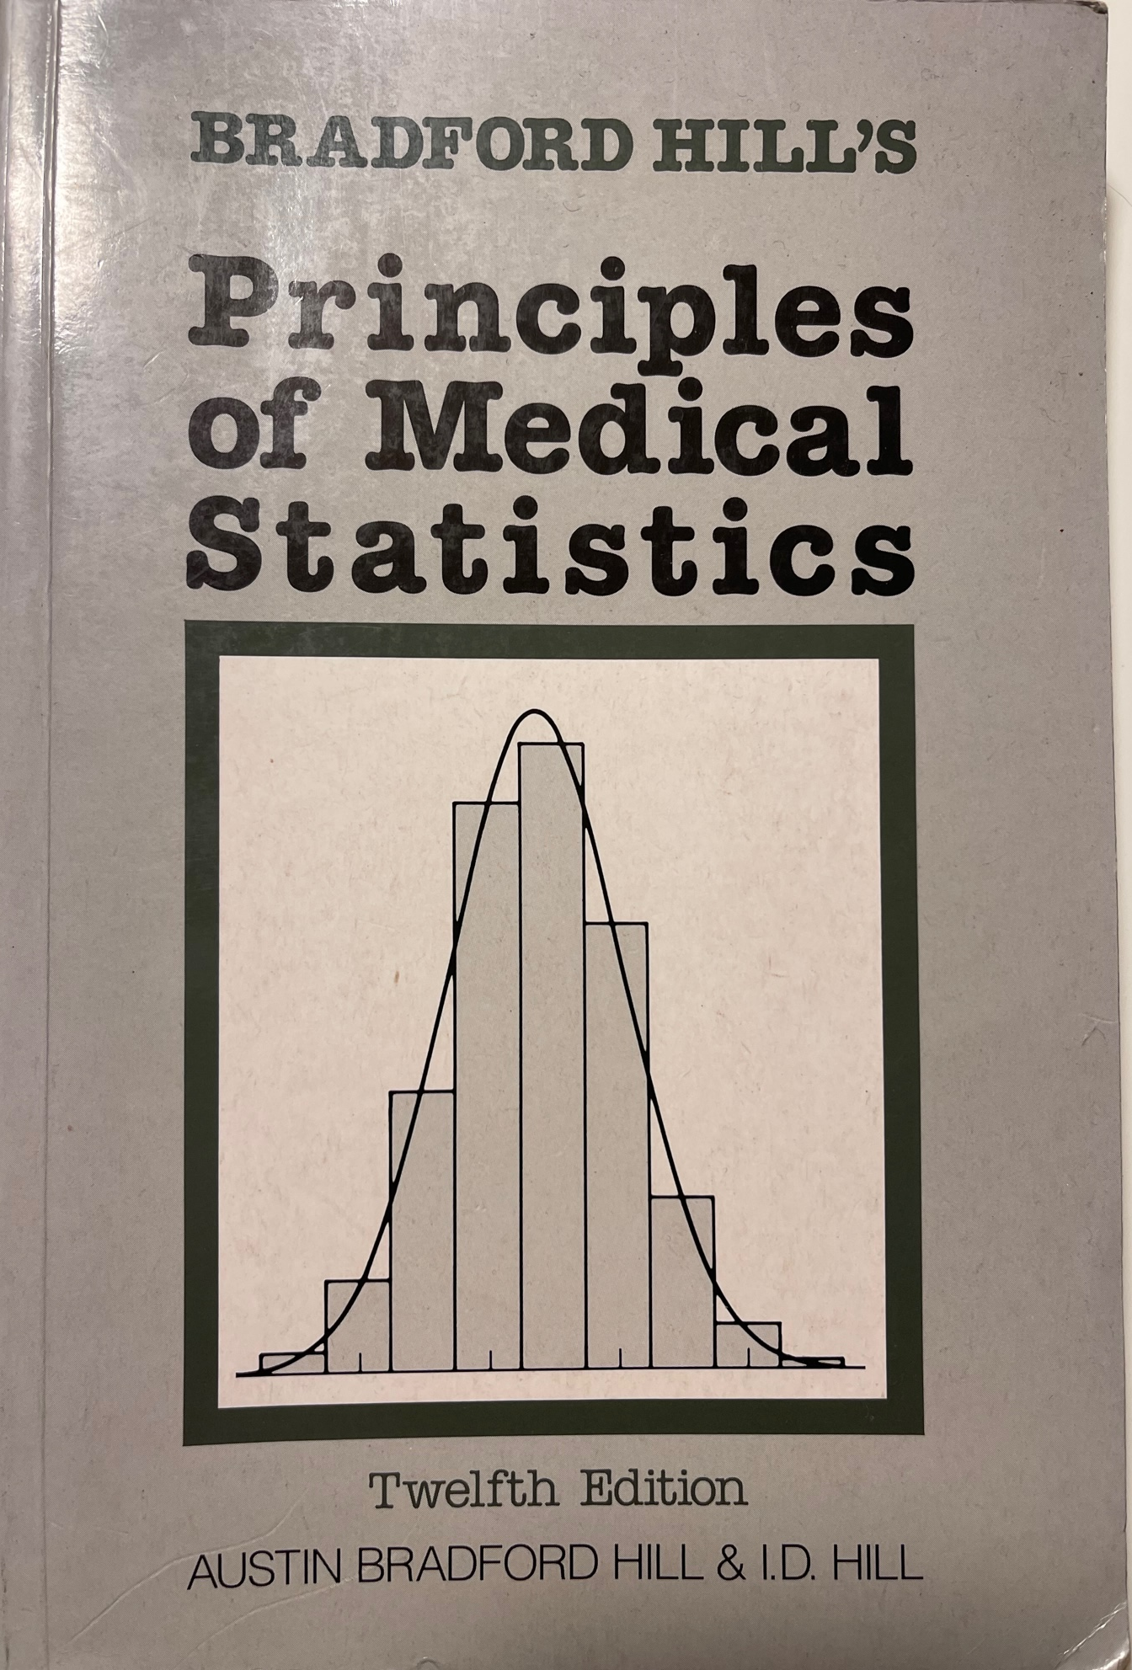
Back to basics

Slide 12
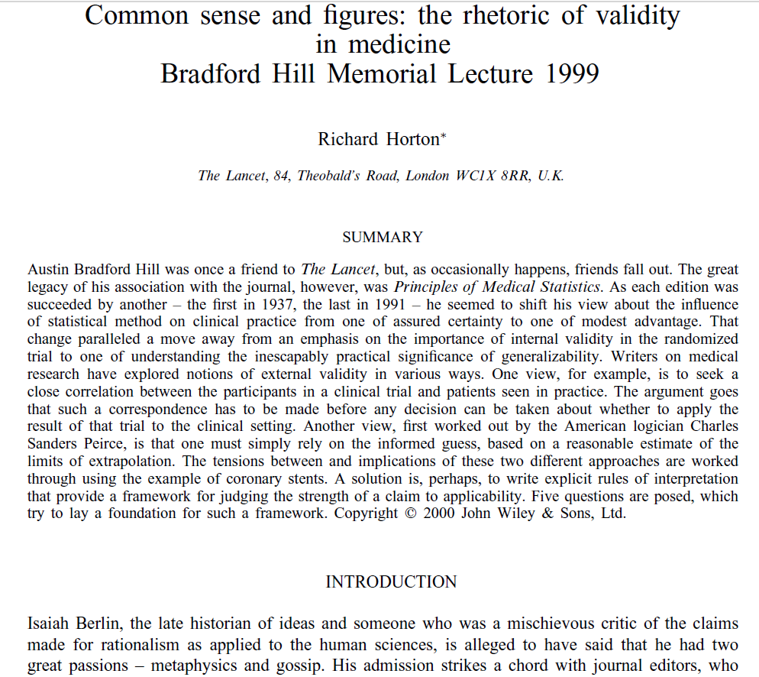


Slide 13
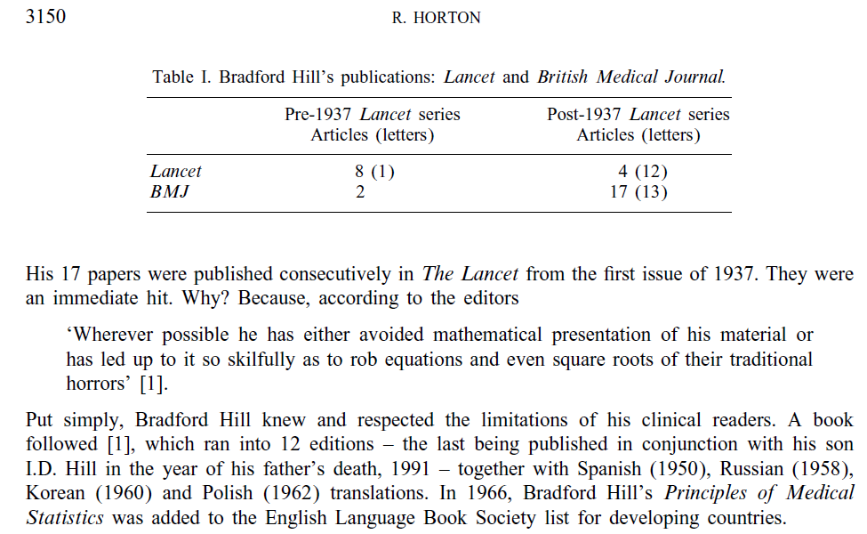

Slide 15
Le pubblicazioni scientifiche: uno standard etico e metodologico
Premessa: dall’inizio ad oggi (come migliorare la qualità dei lavori scientifici pubblicati)
Parte 1: quesiti e macro-approcci
Parte 2: strumenti di lettura critica e domande da farsi
Conclusioni

Slide 16
Parte 1 quesiti e macro-approcci
Principi generali

Slide 17
Domande cliniche e quesiti di ricerca
Qual e’ la frequenza del problema? (prevalenza)
Quali sono i problemi associati al problema? (prevalenza)
Che cosa causa il problema? (eziologia)
Che problema ha questa persona? (diagnosi)
Come evolvera’ il problema? (prognosi)
Come posso trattare il problema? (trattamento)

Slide 18
Tipi di studio: fondamentalmente 3-4
1. Survey – studi di prevalenza- sondaggi
2-3. Chi è a rischio? Come andrà a finire? – studi di coorte (retropsettivi e prospettici)
4. Funziona? – studi randomizzati

Slide 19
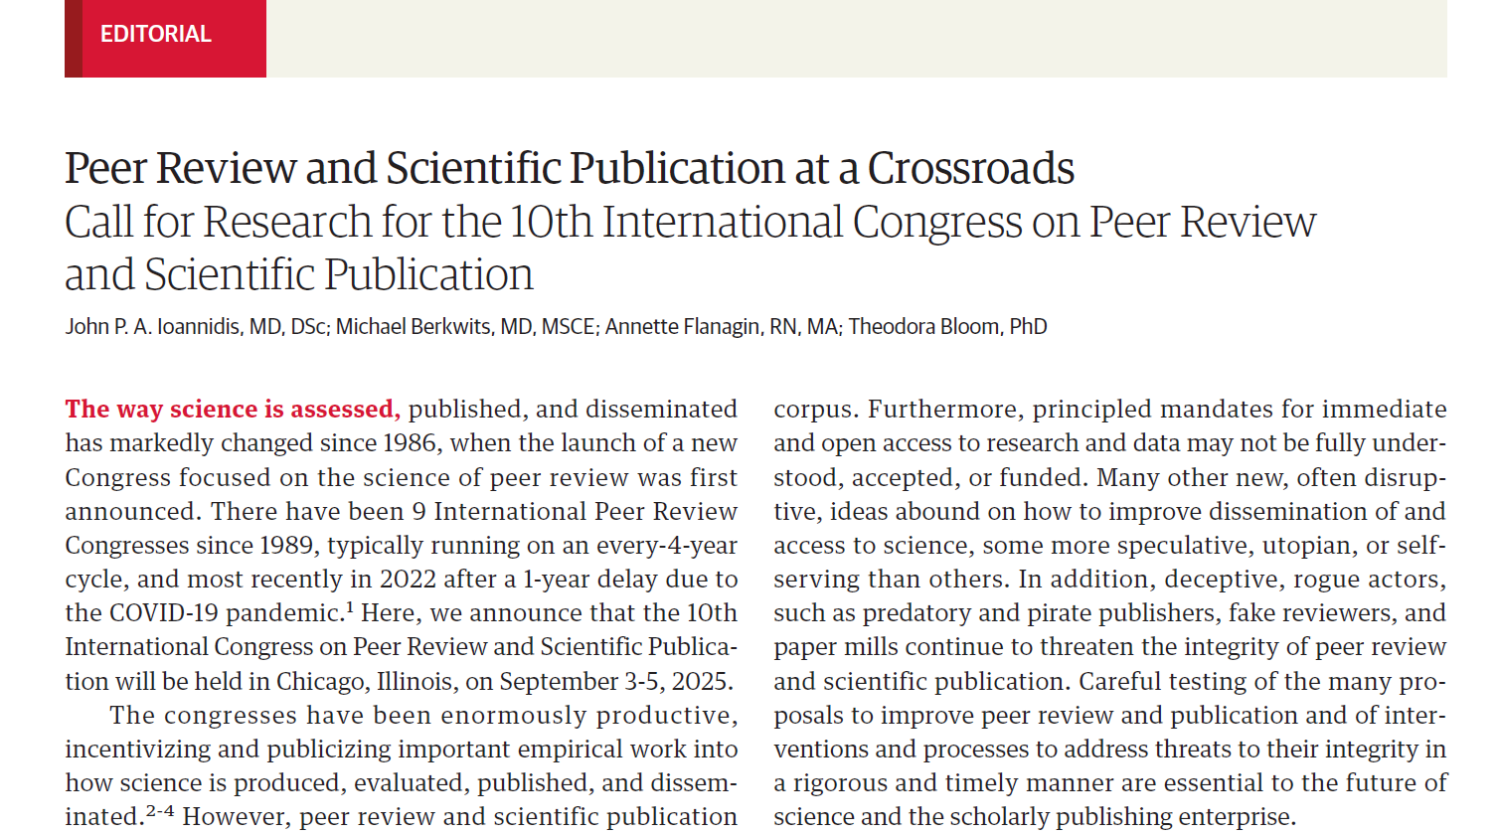
Research has revealed a rapidly growing list of biases, inefficiencies, and threats to the trustworthiness of published research, some now well recognized, others deserving of
more attention.
Moreover, a lot of money is at stake; scientific publishing is a huge market with one of the highest profit margins among all business enterprises, and it supports a massive biomedical and broader science economy.

Slide 20
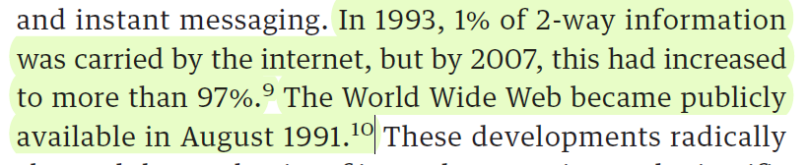

Slide 21
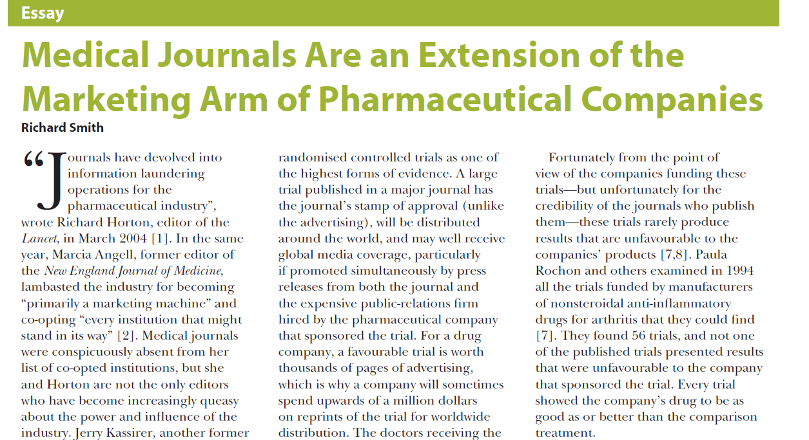
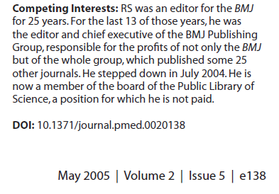

Slide 22
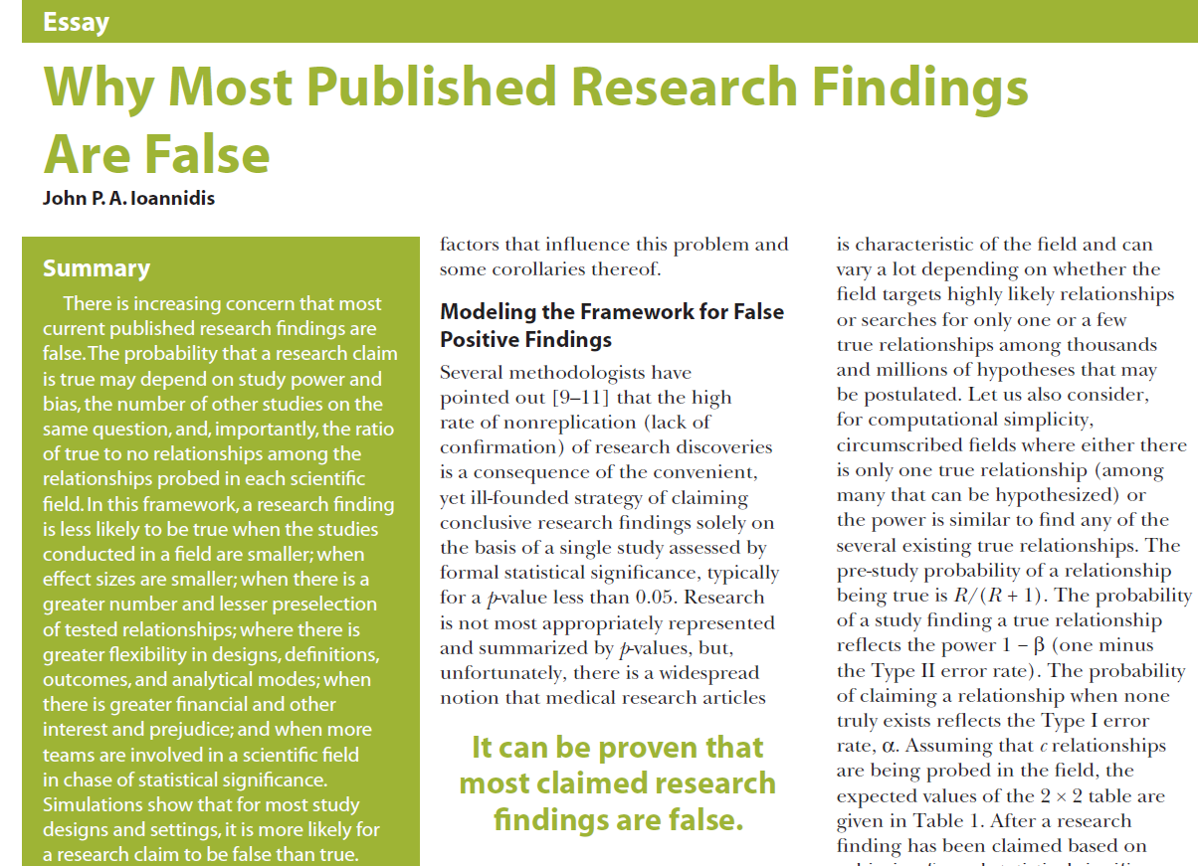

Slide 23
An example of publication bias
Studies with apparently conflicting results selectively published

Slide 24
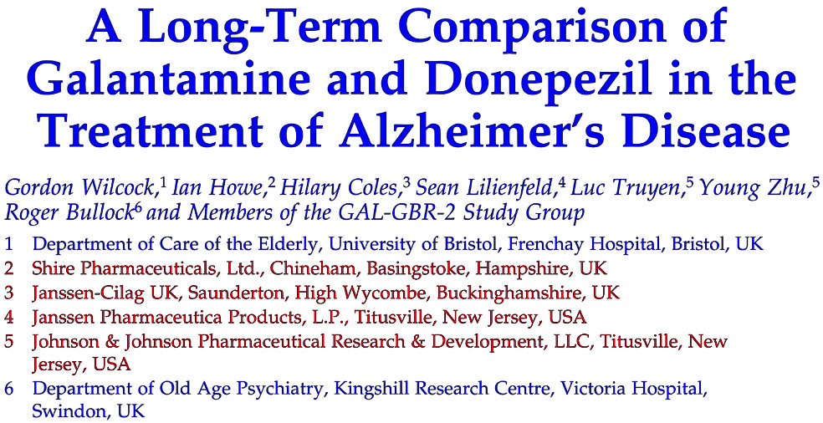
Study funded by Galantamine manufacturer
Wilcock G et al. Drugs Aging 2003;20:777-89
Notes:
24
2087

Slide 25
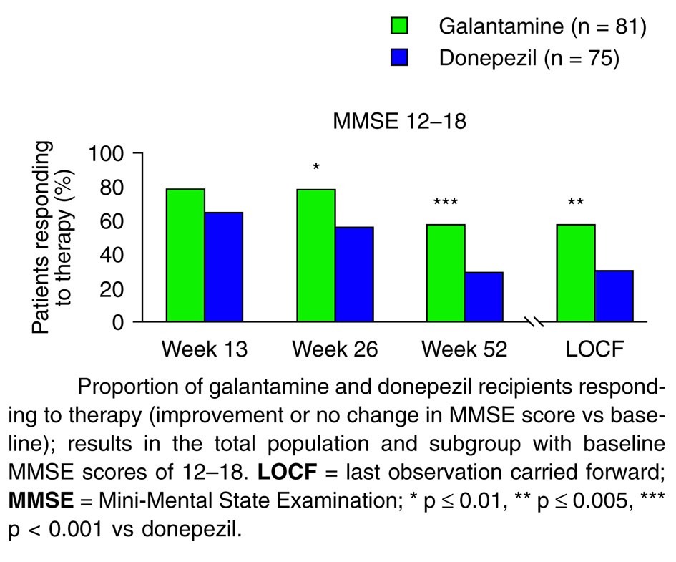
Wilcock G et al. Drugs Aging 2003;20:777-89
Notes:
25
2089

Slide 26
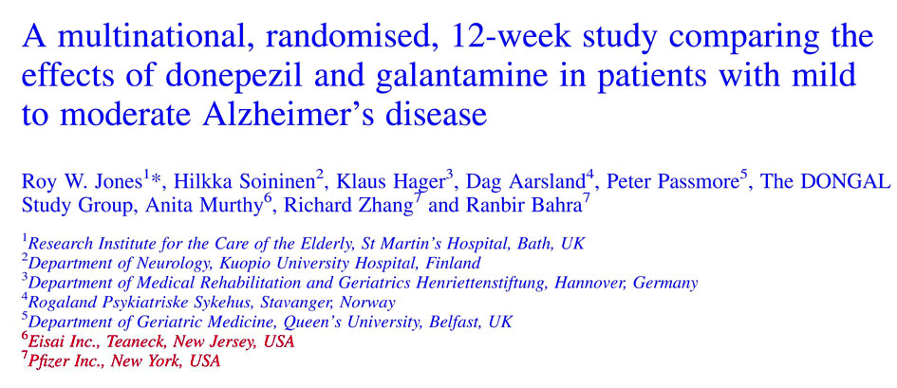
Study funded by
Donepezil manufacturer
Jones RW et al. Int J Geriatr Psychiatry 2004;19:58-67
Notes:
26
2091

Slide 27
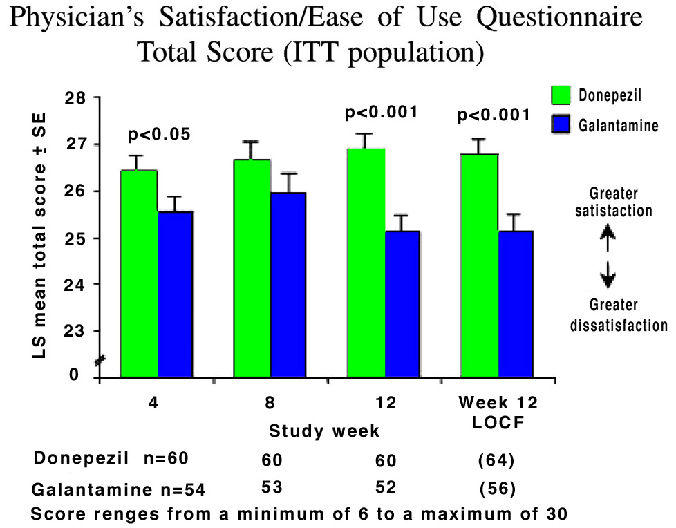
Jones RW et al. Int J Geriatr Psychiatry 2004;19:58-67
Notes:
27
2092

Slide 28
Parte1: quesiti e macro-approcci take home messages
Non leggetelo nemmeno uno studio cui non avreste preso parte voi stessi (etica)
Fate attenzione a: se ci sono altri studi, se ci sono altri approcci
Riportate lo studio nell’ambito delle conoscenze disponibili e che cosa aggiunge a ciò che si sapeva
Prima di passare ai risultati e alla metodologia: guardate bene la popolazione studiata e confrontatela con le popolazioni/gruppi/singoli pazienti di vostro interesse

Slide 29
Parte 2 strumenti di lettura critica e domande da farsi
Non è poi così difficile orientarsi

Slide 30
Importanza del gruppo di controllo
Anche per affermazioni che sembrano intuitive

Slide 31
Necessità di un gruppo di controllo
Degli approssimativa 8.5 milioni di persone che subiscono traumi in casa ogni anno … un quarto (25%) aveva bevuto alcoolici o era sotto l’effetto dell’alcool …

Slide 32
Necessità di un gruppo di controllo
Degli approssimativa 8.5 milioni di persone che subiscono traumi in casa ogni anno … un quarto (25%) aveva bevuto alcoolici o era sotto l’effetto dell’alcool …
Quindi?

Slide 33
Necessità di un gruppo di controllo
Degli approssimativa 8.5 milioni di persone che subiscono traumi in casa ogni anno … un quarto (25%) aveva bevuto alcoolici o era sotto l’effetto dell’alcool …
E’ possibile che gli alcolici favoriscano il verificarsi di incidenti domestici ma per affermare che la causa (o meglio un fattore di rischio) è l’alcool è necessario verificare in un gruppo di controllo (soggetti che non hanno avuto traumi) che la frequenza di bere alcolici sia più bassa

Slide 34
Necessità di un gruppo di controllo
Degli approssimativa 8.5 milioni di persone che subiscono traumi in casa ogni anno … un quarto (25%) aveva bevuto alcoolici o era sotto l’effetto dell’alcool …
E’ possibile che gli alcolici favoriscano il verificarsi di incidenti domestici ma per affermare che la causa (o meglio un fattore di rischio) è l’alcool è necessario verificare in un gruppo di controllo (soggetti che non hanno avuto traumi) che la frequenza di bere alcolici sia più bassa
Se nel gruppo di controllo (che non cade e non ha traumi) la % fosse del 25% l’alcol non è un fattore di rischio
Se fosse più alta … sarebbe protettivo rispetto alle cadute …

Slide 35
PICO(T)
RCTs: spiegano non solo se funziona …
ma quanto funziona (entità/delta/differenza)
(magnitude of the effect)

Slide 36
Step1: PICO – per capire meglio in sintesi
Population
  In women without HPV
Indicator/Intervention
  Does HPV vaccine
Comparator
  Compared with no treatment
Outcome
  Reduce rates of CIN?
P – Caratteristiche dei pazienti
I – gruppo Intervento sperimentale
C – Gruppo di confronto (standard treatment)
O – Outcomes: quali esiti? E quando (short-term or long term)

Slide 37
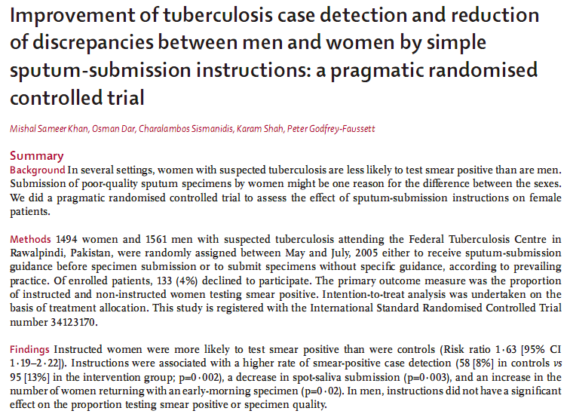
What is the PICOT of the paper?
P
I
I
C
O

Slide 38
Medicina e’ un’arte al crocevia di varie scienze
G. Canguilhem

Slide 39
Il primo RCT:
Studio controllato sulla streptomicina nel trattamento della tubercolosi
L’etica del primo studio randomizzato fu semplificata dal fatto che vi fosse poco farmaco a disposizione
R. Doll.
Sir Austin Bradford Hill and the progress of medical science.
BMJ 1992;305:1521-6

Slide 40
RCT e principio di incertezza
La base etica degli studi randomizzati
La base etica degli studi randomizati è rappresentata dal non sapere quale trattamento sia preferibile in ogni singolo paziente cui viene proposto di partecipare allo studio.
Se il medico (o il paziente) hanno una chiara preferenza per uno dei trattamenti previsti nello studio il paziente non dovrebbe essere randomizzato (e andrebbe registrato in un registro dei pazienti eleggibili non randomizzati).

Slide 41
Il primo RCT:
Studio randomizzato sulla streptomicina nel trattamento della tubercolosi
R. Doll.
Sir Austin Bradford Hill and the progress of medical science.
BMJ 1992;305:1521-6

Slide 42
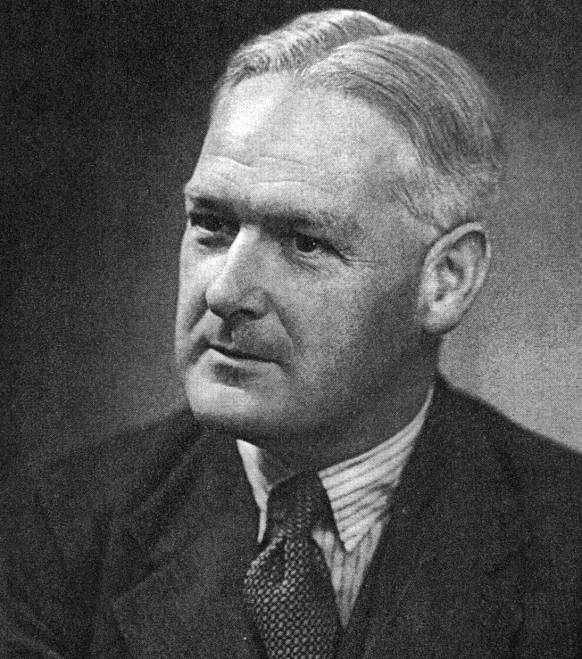
Validità interna: 3 principi principali
Random division of the patients
selection of an appropriate primary outcome measure
sample size calculation

Slide 44
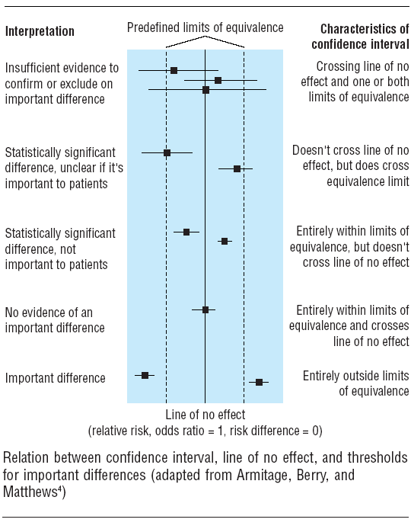
Intervalli di confidenza CI margine di non-inferiorità o limite di equivalenza rilevanza/importanza dell’effetto

Slide 45
RCTs e Covid19: cosa abbiamo imparato
Ruolo fondamentale della ricerca clinica (e in particolare degli studi randomizzati – RCT, randomized controlled trial)
Standard of care – è cambiato rapidamente in 3-6 mesi, grazie agli RCTs
Ci vogliono meno studi clinici, multiarm e più coordinati a livello internazionale
Sentirsi/essere parte di una research community globale

Slide 48
We encountered numerous challenges in the performance of this trial. It was conducted in a region of the DRC in which there is regional violence, mistrust of government, mistrust of the Ebola response, an unstable electrical power grid, transportation difficulties, and a history of high morbidity from other infectious diseases. Missing results from laboratory tests make the logistic-regression analyses difficult to interpret. … The trial was interrupted temporarily in two participating centers that had to be evacuated because of violence directed against those units by local community or paramilitary groups who were reportedly suspicious of the activities under way in those facilities.
Reaching a successful conclusion to this challenging trial required careful planning as well as the cooperation, support, and coordination of national and international health agencies, government leaders, pharmaceutical companies, dedicated oversight boards, scientists, and nongovernmental organizations. This trial showed that it is possible to conduct scientifically rigorous and ethically sound research during an outbreak, even in a conflict zone.

Slide 49
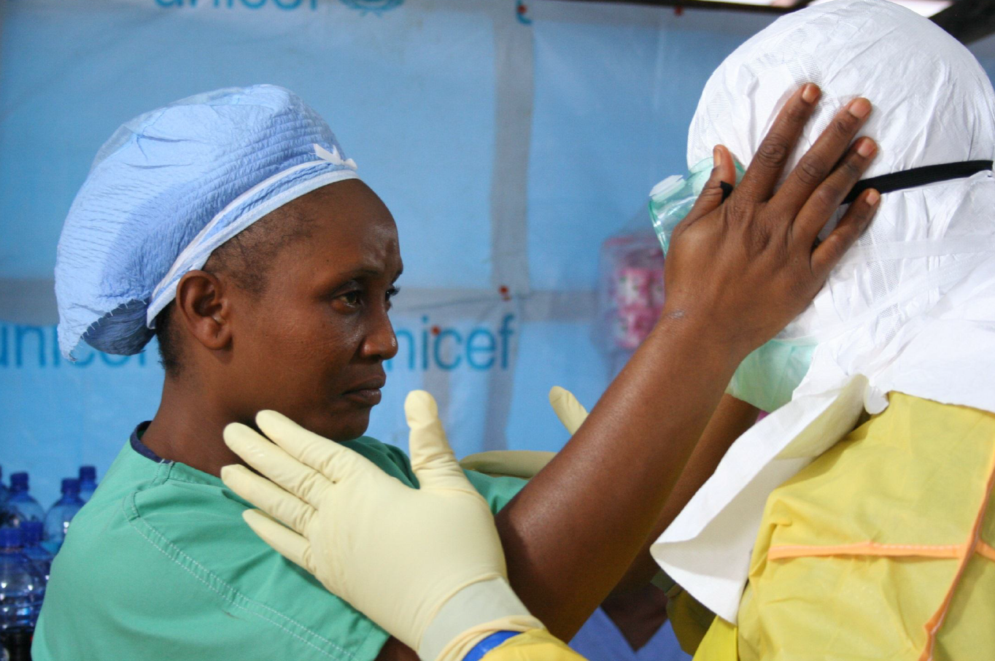

Slide 50
Think globally, act locally
Rene Dubos, 1948

Slide 51
Attenzione ai sottogruppi
Risultati spesso casuali su sottogruppi non specificati a priori

Slide 52
Subgroup analysis: by astrological signs
*analisi complessiva appropriata per valutare l’effetto vero in tutti i sottogruppi
ISIS-2. ISIS-2 (Second International Study of Infarct Survival) Collaborative Group.
Randomised trial of intravenous streptokinase, oral aspirin, both, or neither among 17,187 cases of suspected acute myocardial infarction.
Lancet. 1988 Aug 13;2(8607):349-60

Slide 53
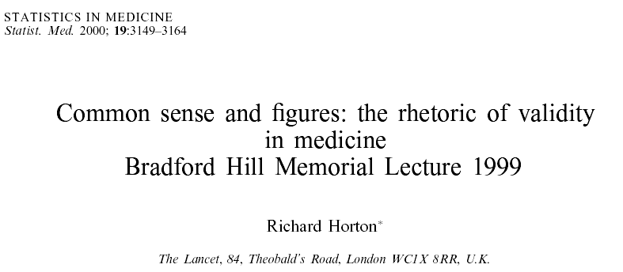
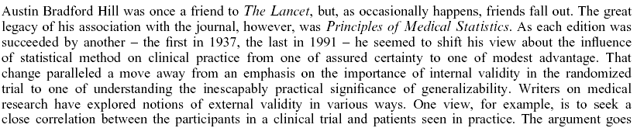
Dalla validità alla generalizzabilità?

Slide 54
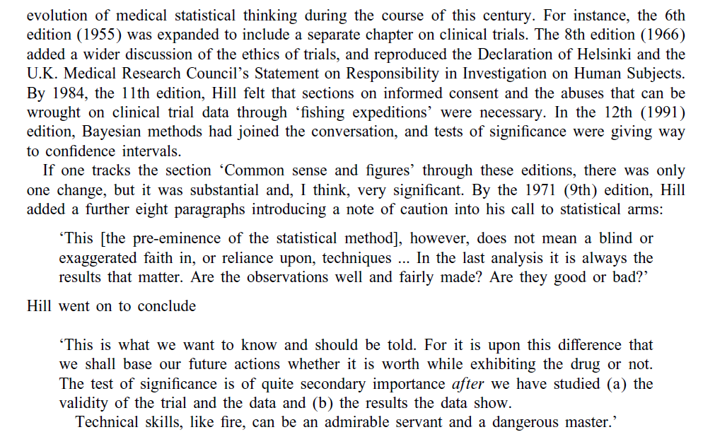

Slide 55
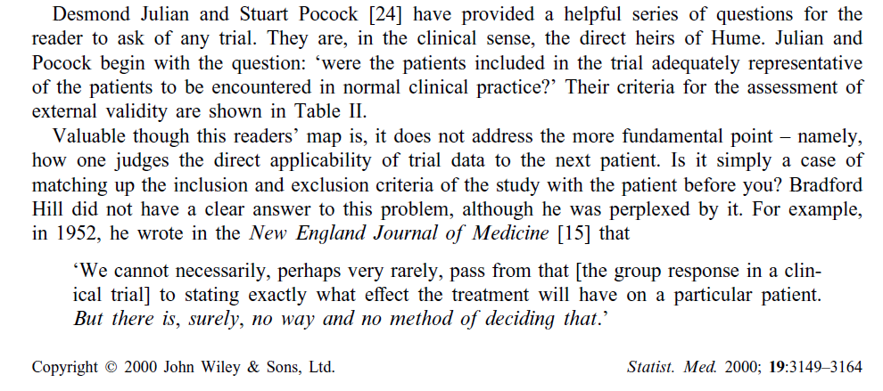
La trasferibilità dei risultati

Slide 56
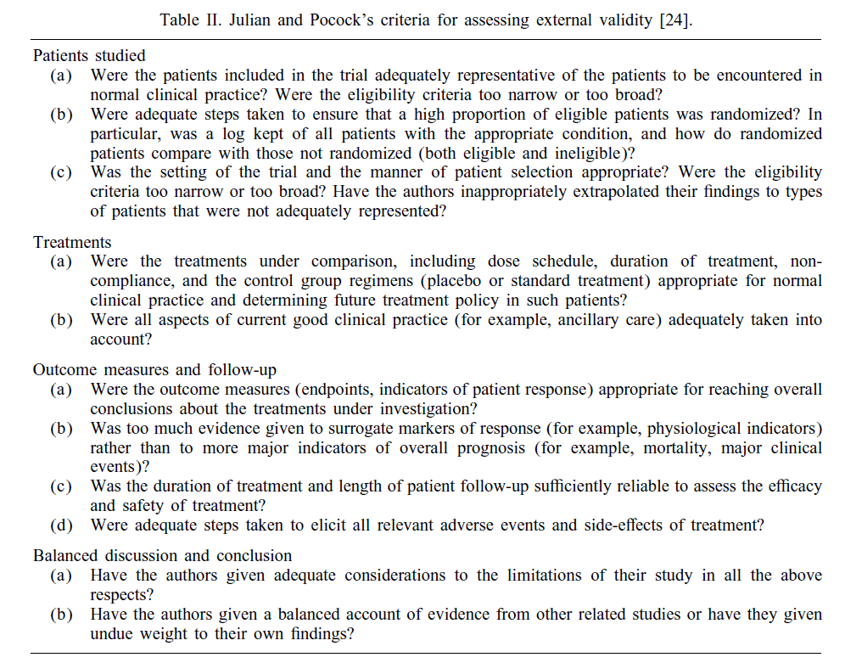
Trasferibilità – validità esterna - generalizzabilità

Slide 57
La trasferibilità dei risultati

Slide 58
We need less research, better research, and research done for the right reason
Doug Altman, BMJ 1994

Slide 59
Le pubblicazioni scientifiche: uno standard etico e metodologico
Premessa: dall’inizio ad oggi (come migliorare la qualità dei lavori scientifici pubblicati)
Parte 1: quesiti e macro-approcci
Parte 2: strumenti di lettura critica e domande da farsi
Conclusioni

Slide 60
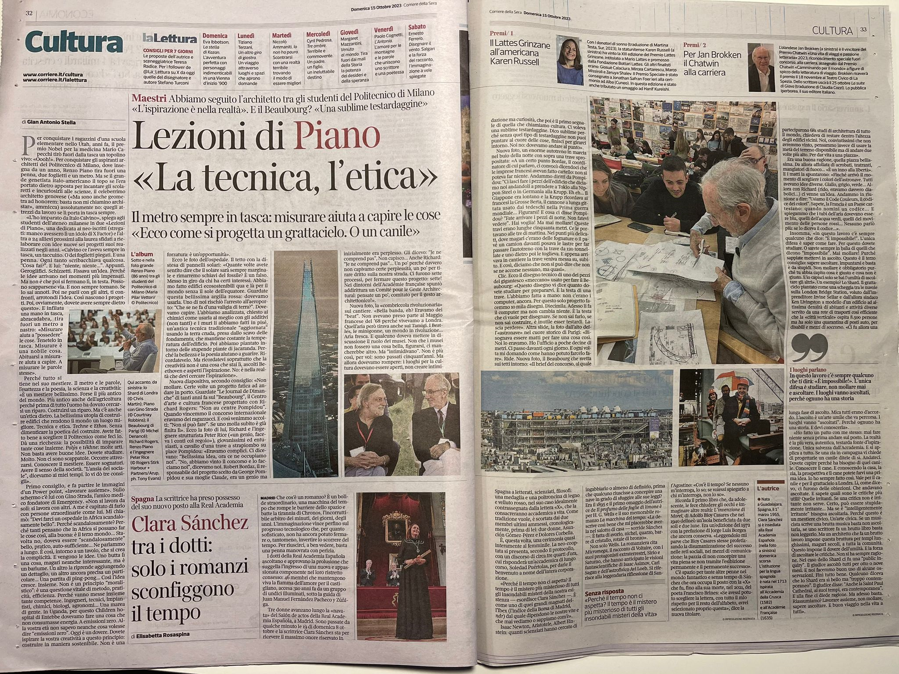

Slide 61
Poi abbiamo piantato intorno delle stupende piante di jacaranda. Perché la bellezza e la poesia aiutano a guarire. Ricordatevelo. Ma ricordatevi soprattutto che la creatività non è una cosa che stai lì, ascolti Beethoven e aspetti l’ispirazione. No: è nella realtà che devi cercare l’ispirazione.

Slide 62
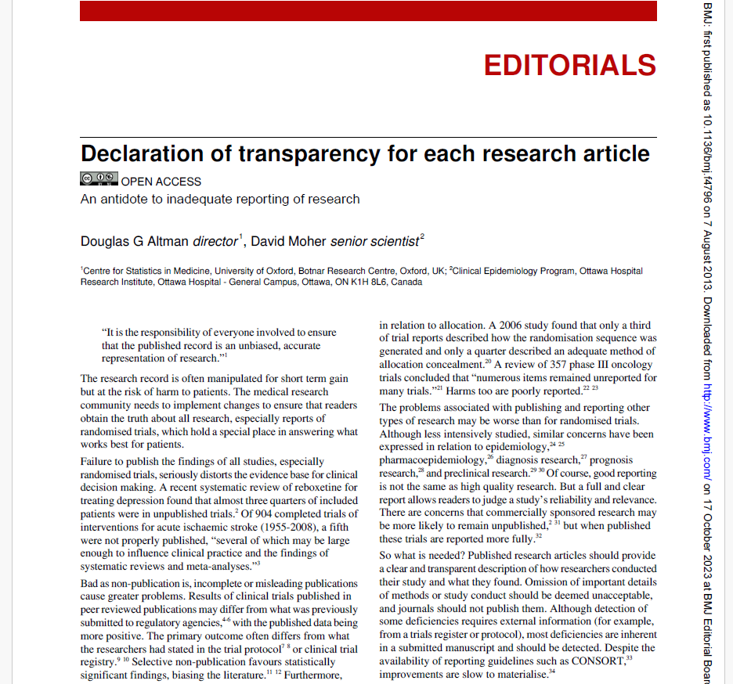
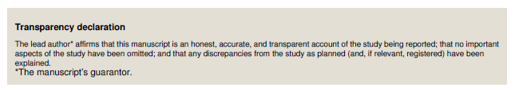

Slide 63
Ricerca clinica ed etica
Meglio sarebbe:
Chiamarli studi clinici (e non sperimentazioni ahinoi, v. Helsinki … quanto e’ cambiata Helsinki nel 1975 sotto la guida scandinava …)
Chiamiamoli ricercatori (e non scienziati)

Slide 64
Ricerca clinica ed etica
Meglio sarebbe:
Chiamarli studi clinici (e non sperimentazioni, v. Helsinki … quanto e’ cambiata Helsinki nel 1975 sotto la guida scandinava …)
Chiamiamoli ricercatori (e non scienziati)
Differenziare poco o per nulla la pratica clinica dalla ricerca (NO a popolazioni selezionate: la ricerca clinica public-health oriented è poco diversa dalla normale pratica clinica)
Clinici e ricercatori: una comunita’ di ricerca (una research community in rapporto diretto col contesto sociale e la società)

Slide 65
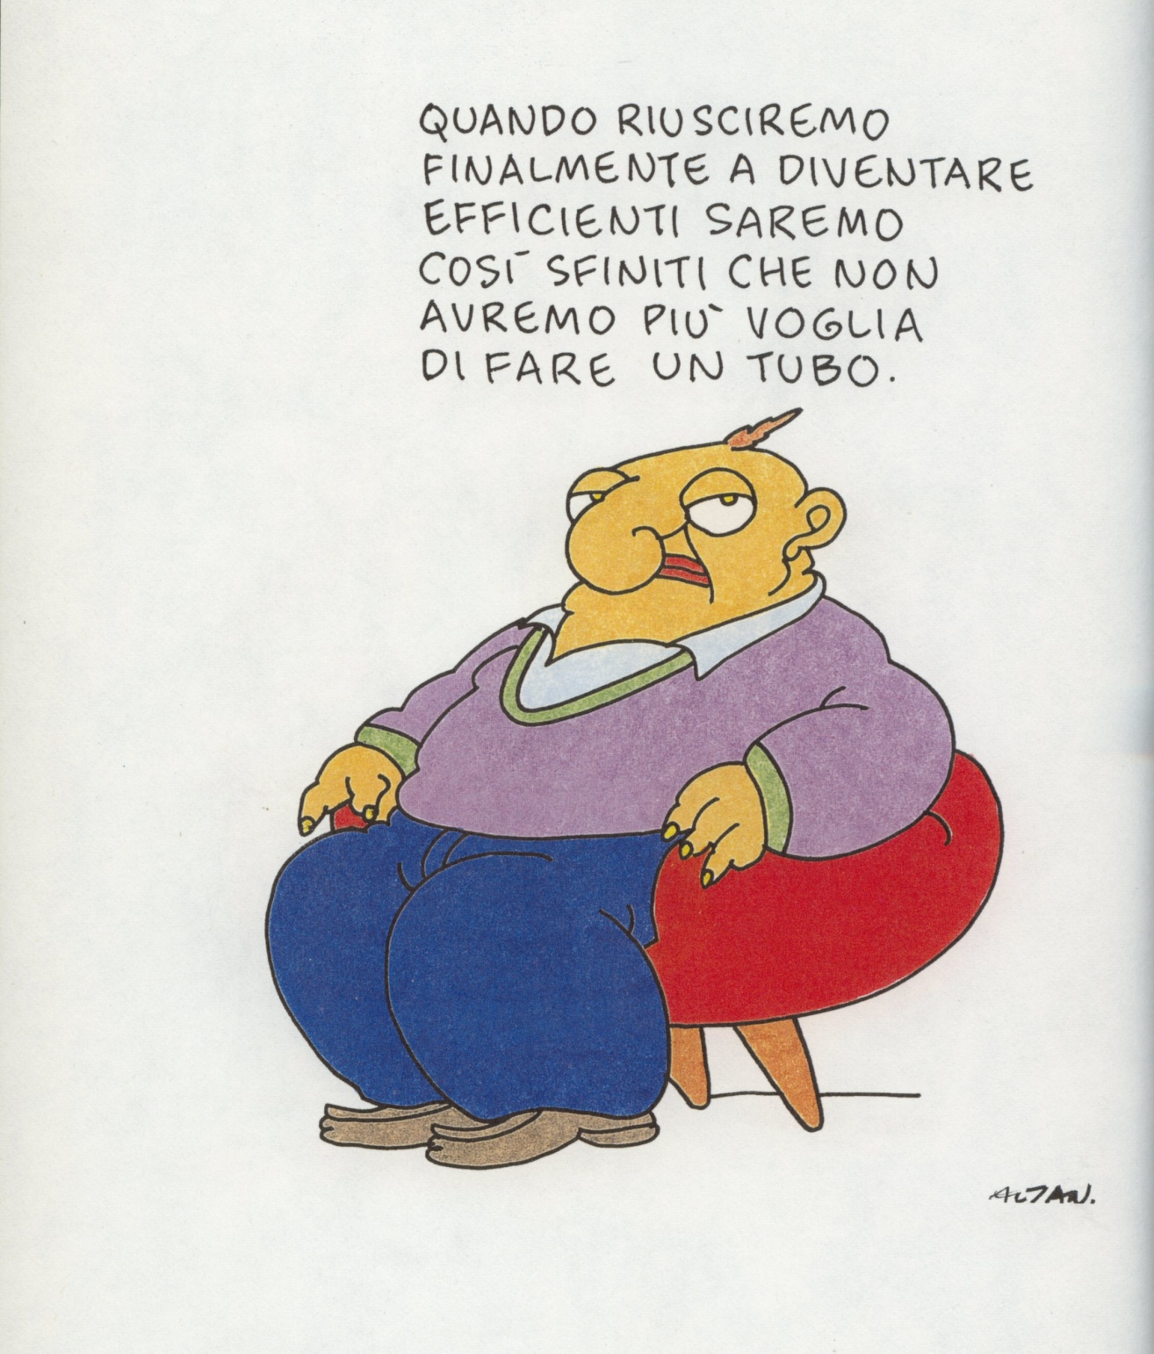

Slide 66
A soft touch … to conclude

Slide 67
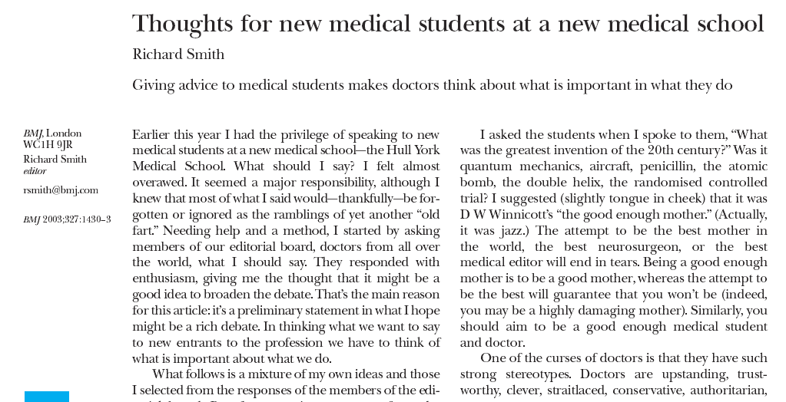

Slide 68
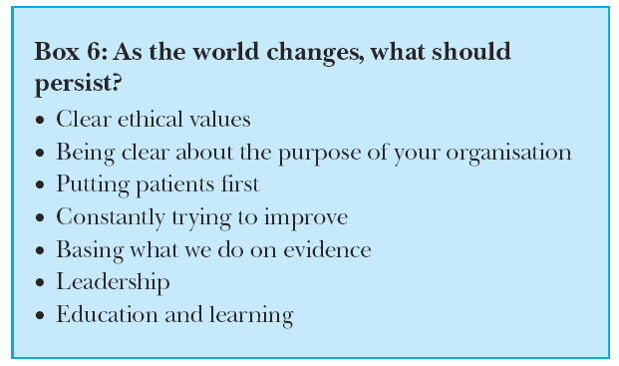
R Smith, Riflessioni per giovani medici - BMJ 2023

